Slide 1
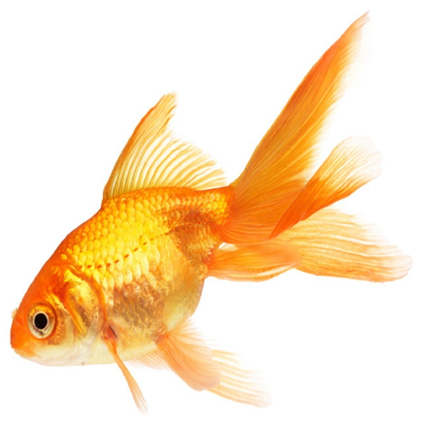

Проект
„ЗЛАТНАТА РИБКА»
I Б група „Приятели добри”
Актуалност: Проектът се планира провокиран от Световния ден на водата – 22 март
Цел: Развитие на интереса към водния свят около нас.

Slide 2

Задачи за реализиране на целта:
1. Формиране на представи за външния вид, структурата, характеристиките, разнообразие и местообитанията на рибата.
2. Създаване на образ на риба в различни дейности.
3. Възпитаване на грижовно отношение към рибата, мотивация да се грижи за нея.
Тип на проекта: Творчески познавателен проект . По своята продължителност е двуседмичен , а според интеграцията на знания е по една тема от няколко ОН.
Участници : В проекта участват децата от I-б заедно със своите родители и учители.

Slide 3
Етапи на реализиране на проекта:
-Организационен :
Информиране на родителите за предстоящия проект. Децата също се запознават с предстоящия проект, като се провокират с подходящите въпроси -Оперативен:
Това е същинския етап, в който родители гостуват на групата и заедно със своите деца изработват рибки от домашен пластелин и рула от хартия.
-Продуктивен:
Аквариум с изработените рибки
Образователен план:
Образователни направления | Вид на детската дейност:образователни ситуации, игри, допълнителни дейности и др.
Околен свят | Кой живее в аквариума? – беседа На гости на Златната рибка – разходка до аквариума и плажа
Български език и литература | Приказки „Златната рибка“, „Дядо и риба“ и „ Малката русалка“
Изобразително изкуство | Апликиране „Рибки в аквариум“ ,“Рибки от цветни ръчички" Рисуване „Да си направим морско дъно“
Физическа култура | ПИ „Акула и рибки“ Пи „Морски вълни“

Slide 4
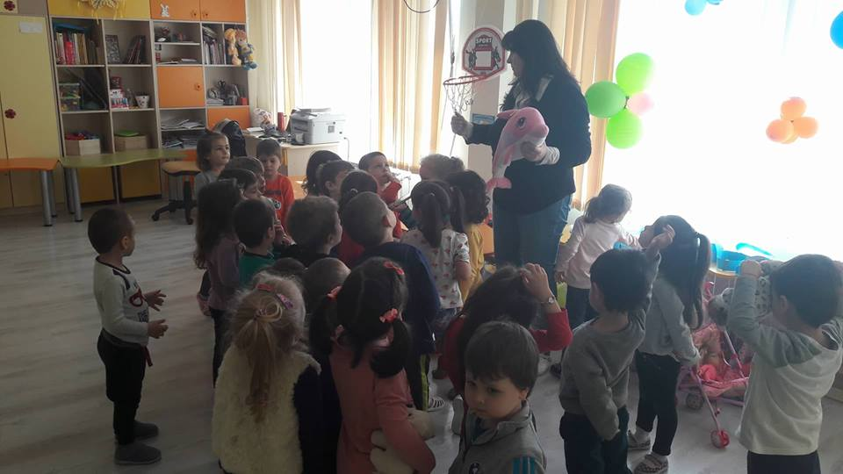
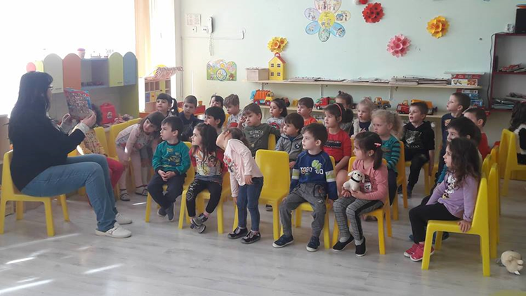
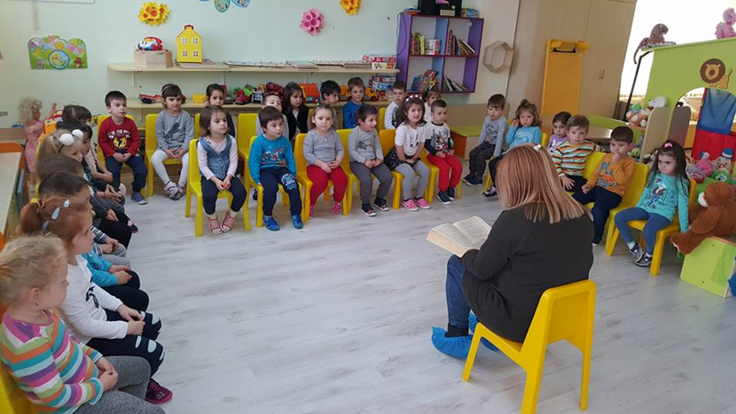
Реализация на дейностите
Кой живее в аквариума? –
беседа, разговор
Четене на приказки
«Рибарят и златната рибка»
«Дядо и риба»

Slide 5
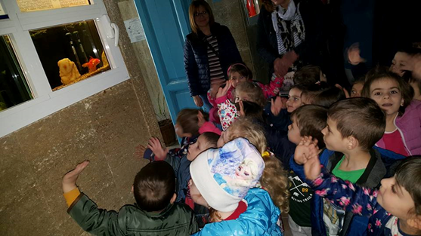
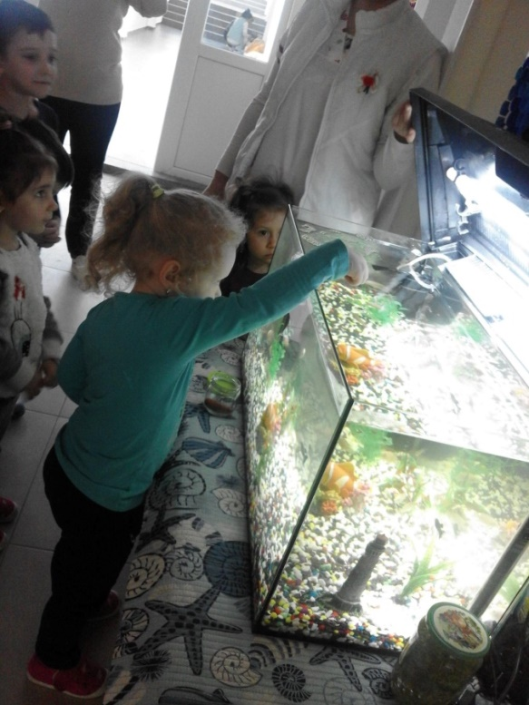
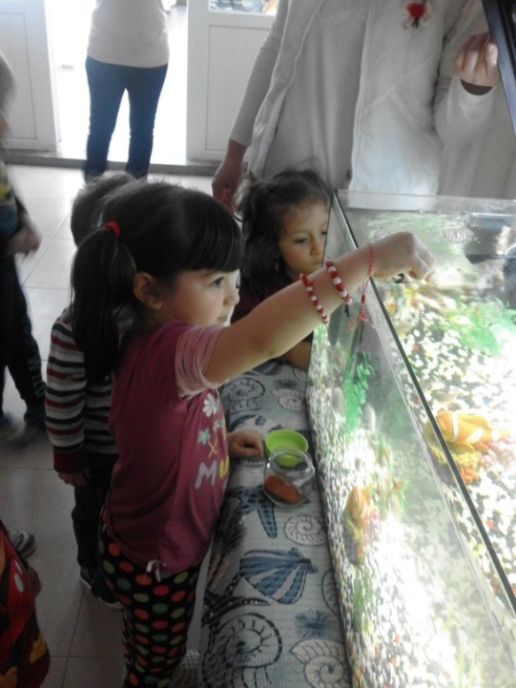
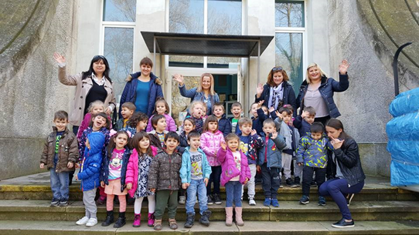
Хранене на рибките в
детската градина
В Аквариума

Slide 6
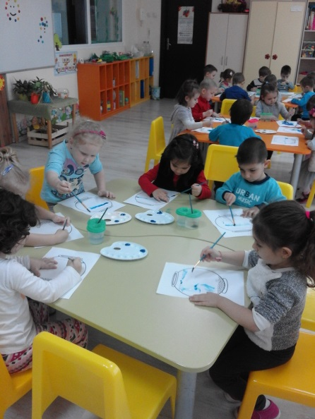
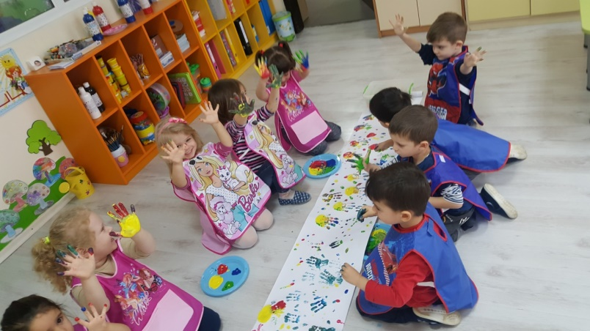
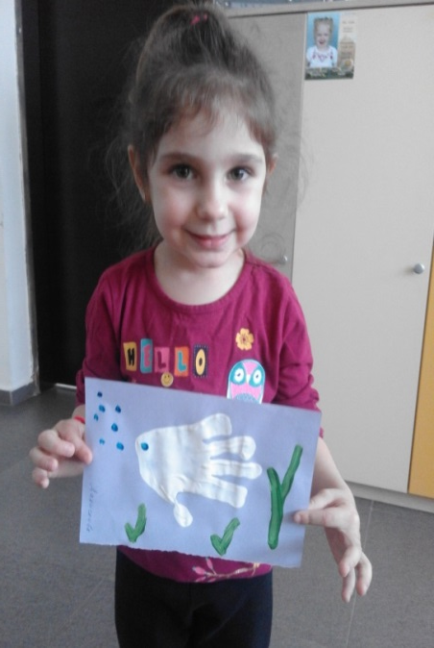
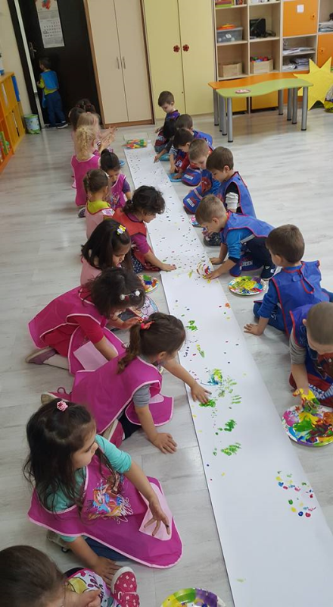
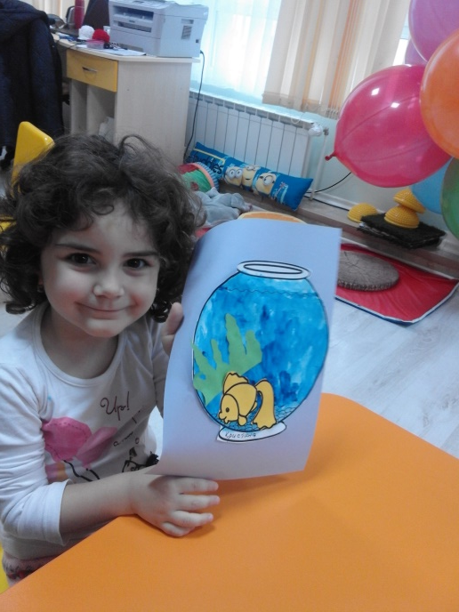
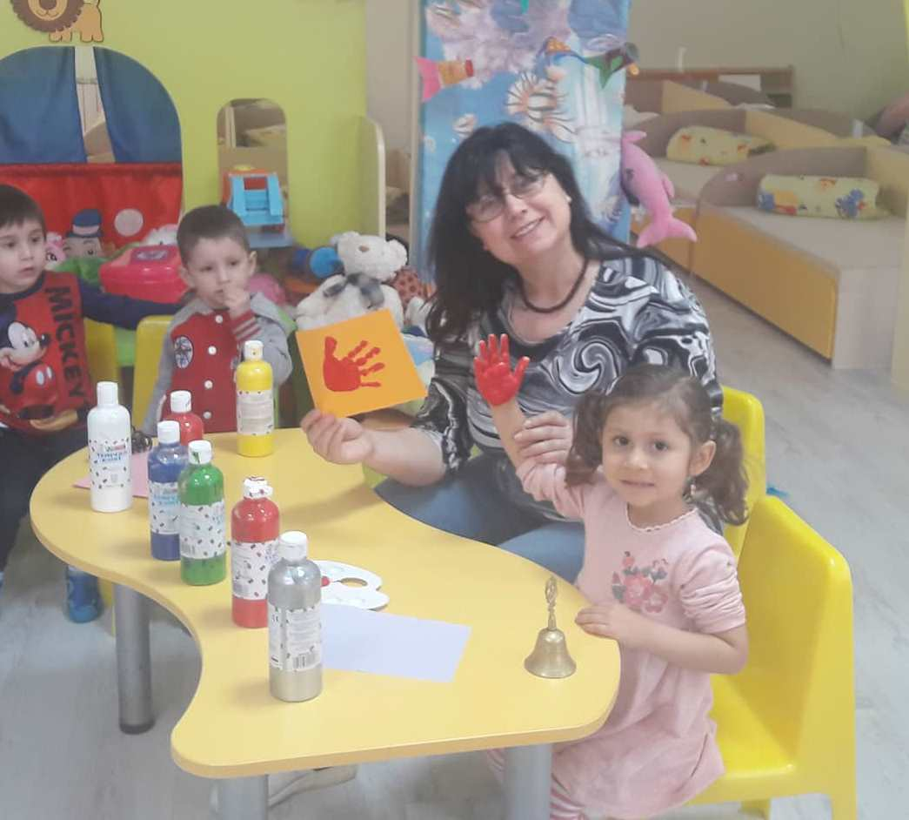
Творчески дейности
Аквариум със
златна рибка
Морско дъно
Рибки от ръчички

Slide 7
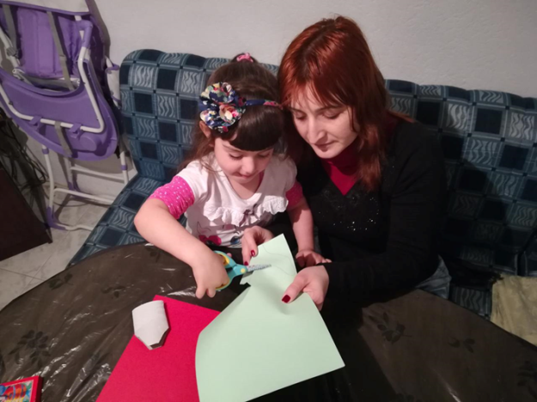
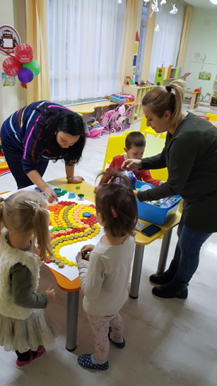
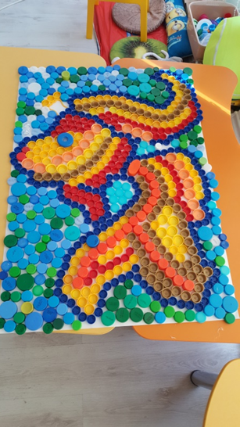
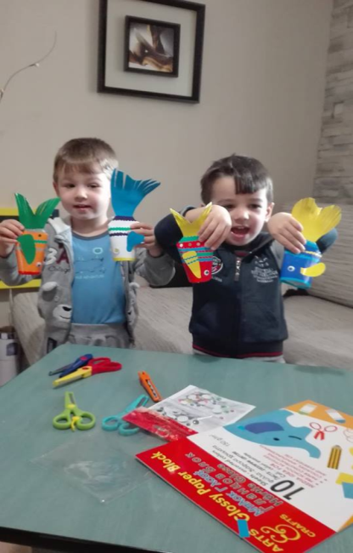
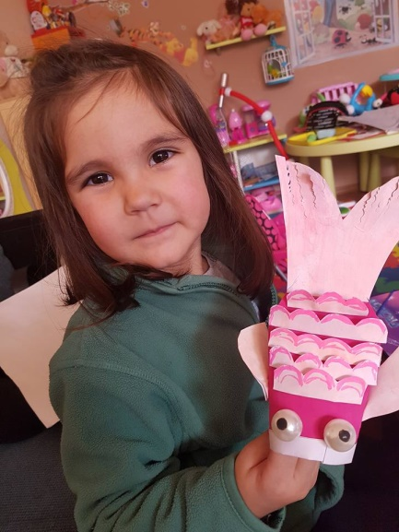
Работа с родители:
Пано от пластмасови
капачки
Да направим рибки с мама и тати

Slide 8
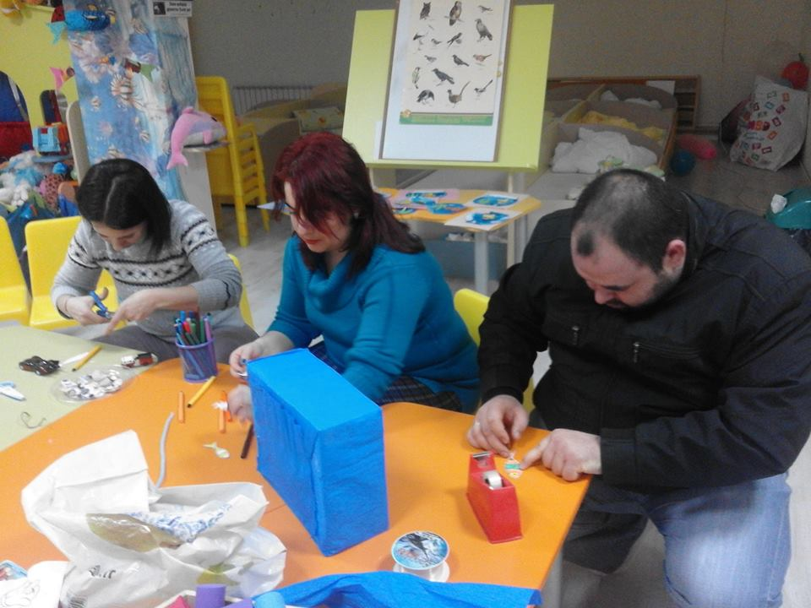
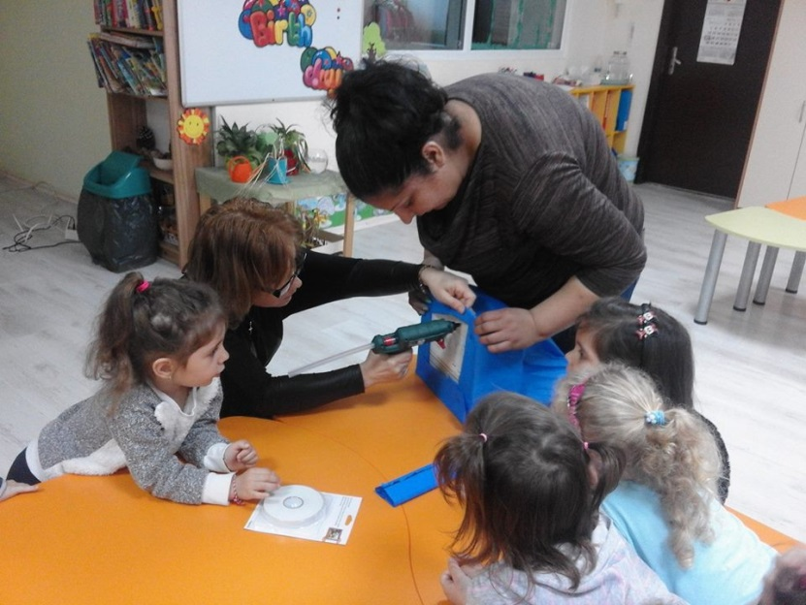
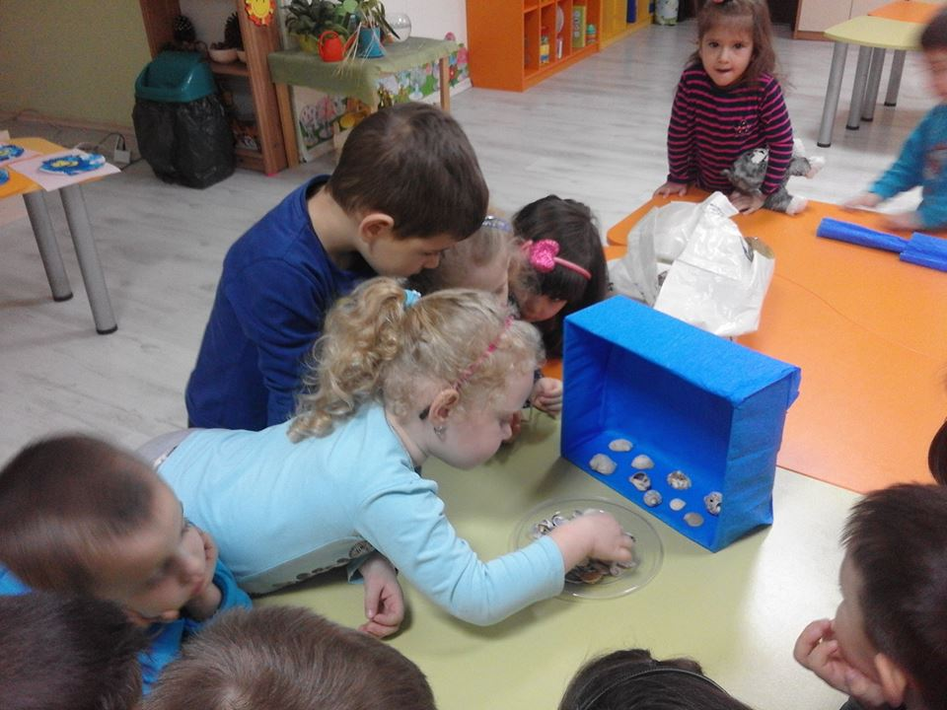
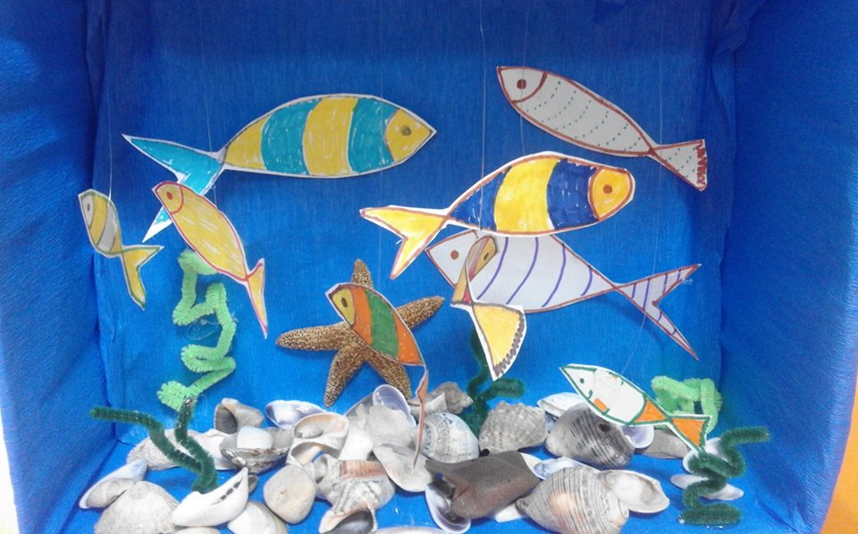
Аквариум от кутия

Slide 9
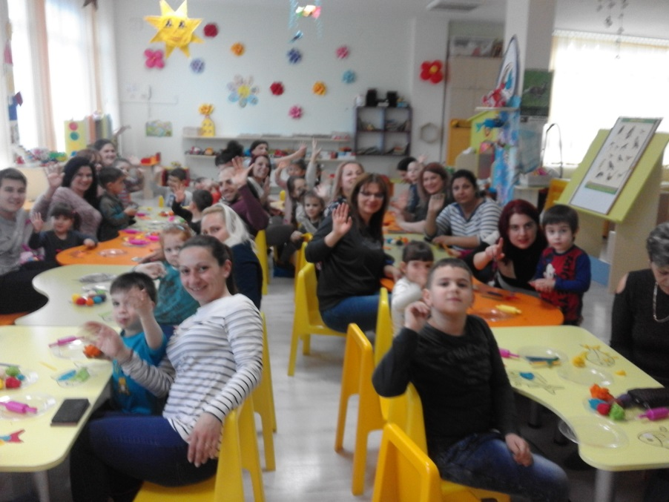
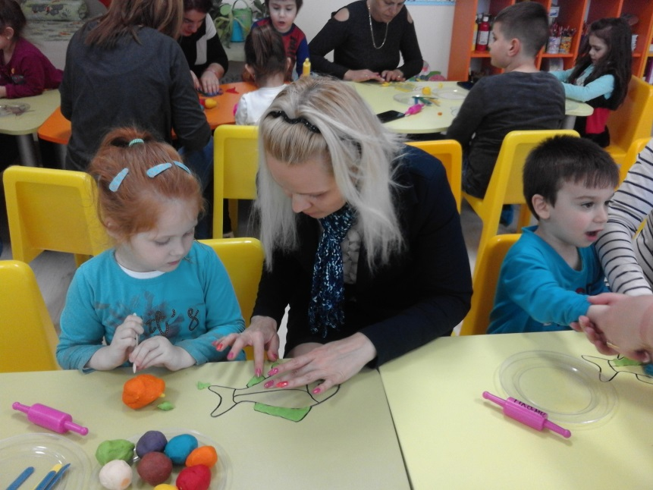
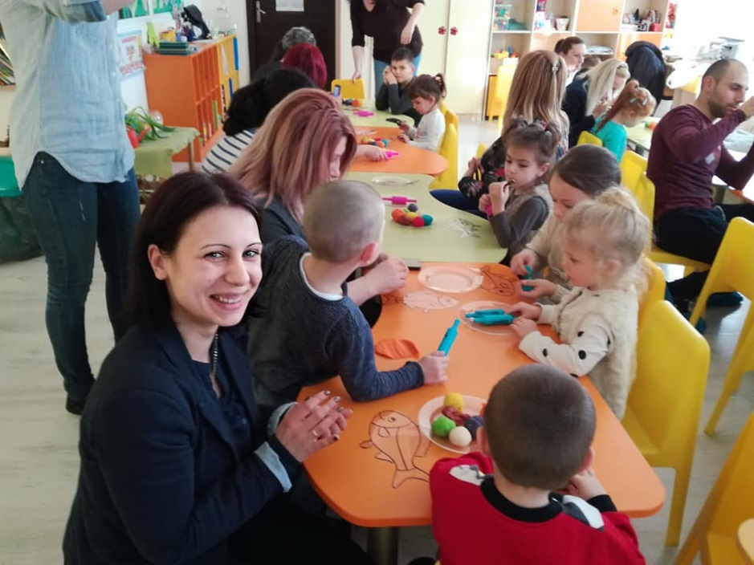
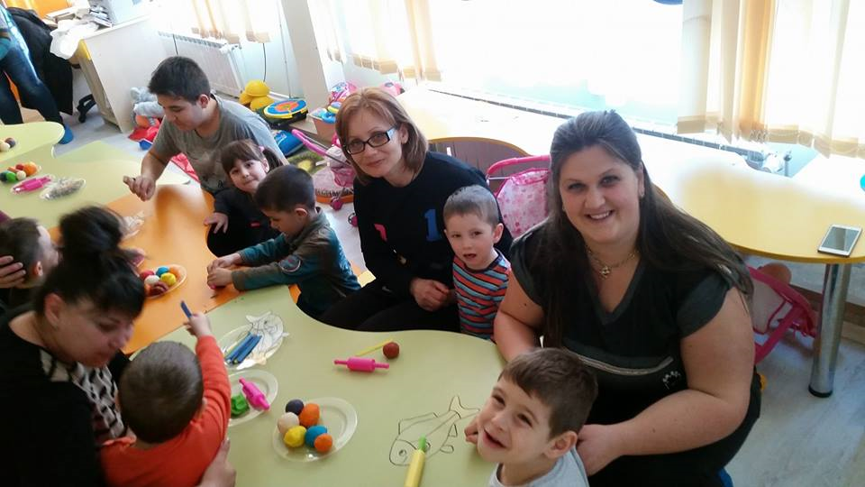
АКВАРИУМ

Slide 10
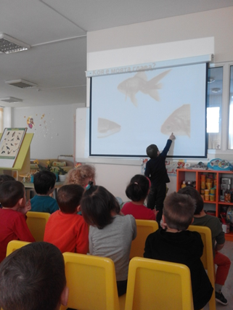
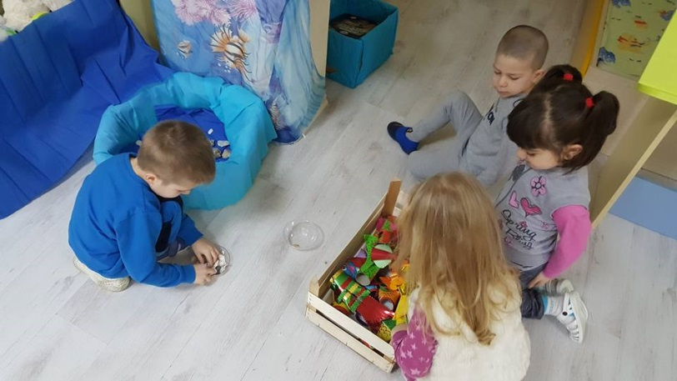
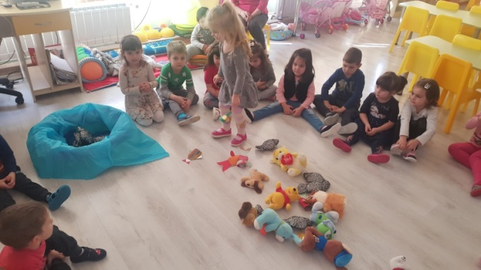
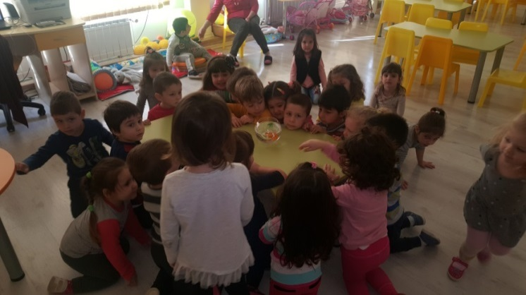
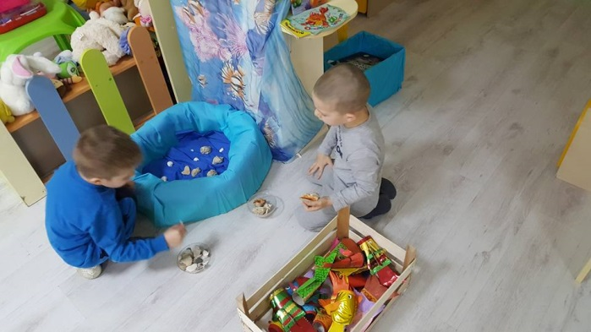
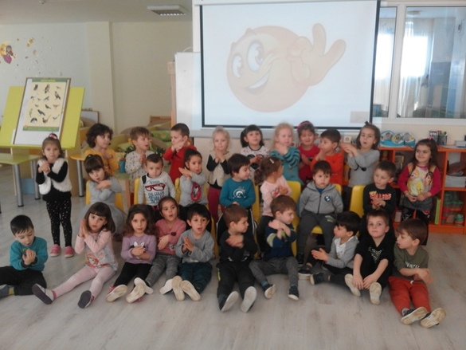
Игри в допълнителните форми
Интерактивна игра „Рибки“
Кой се крие тук
Кой живее в аквариума?

Slide 11
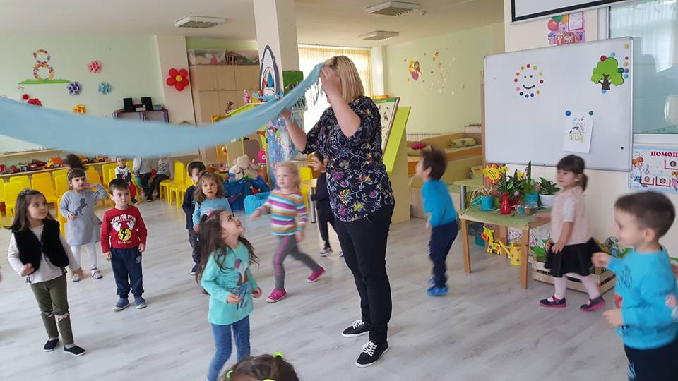
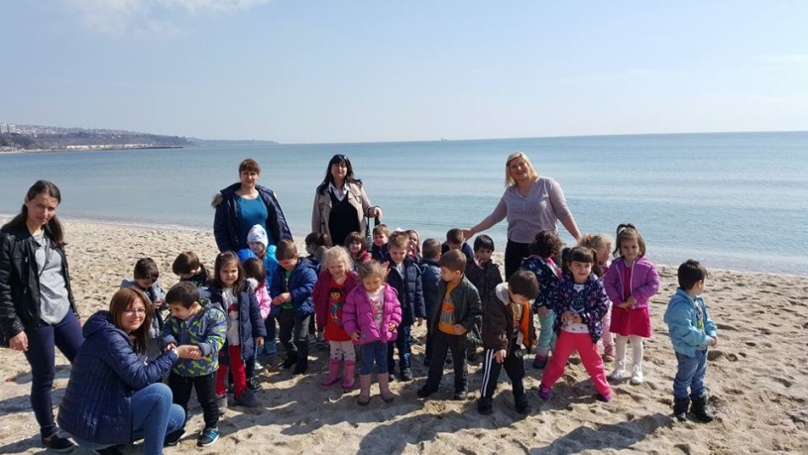
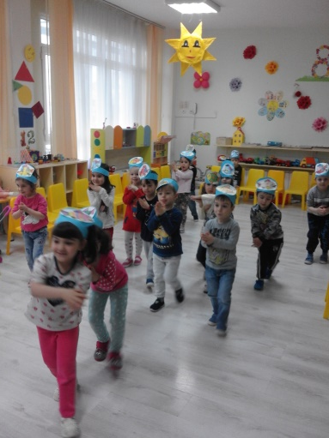
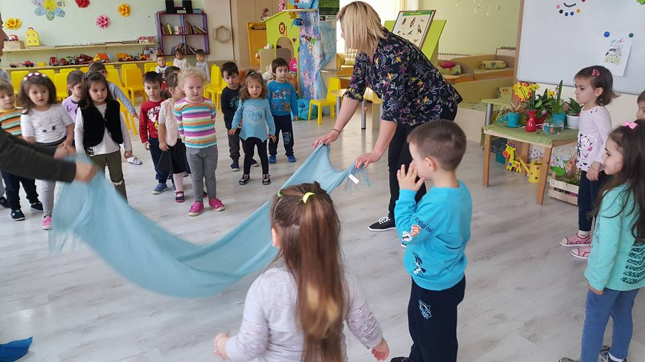
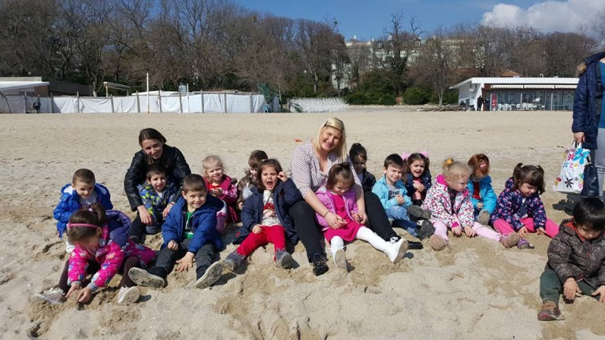
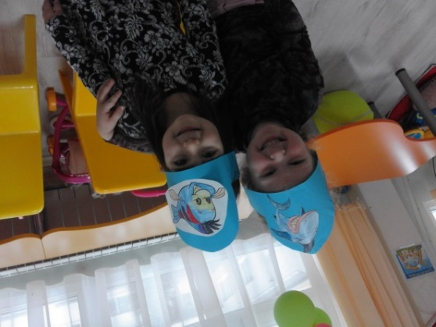
ПИ «Морски вълни» ПИ «Акула и рибки» Разходка до морето

Slide 12
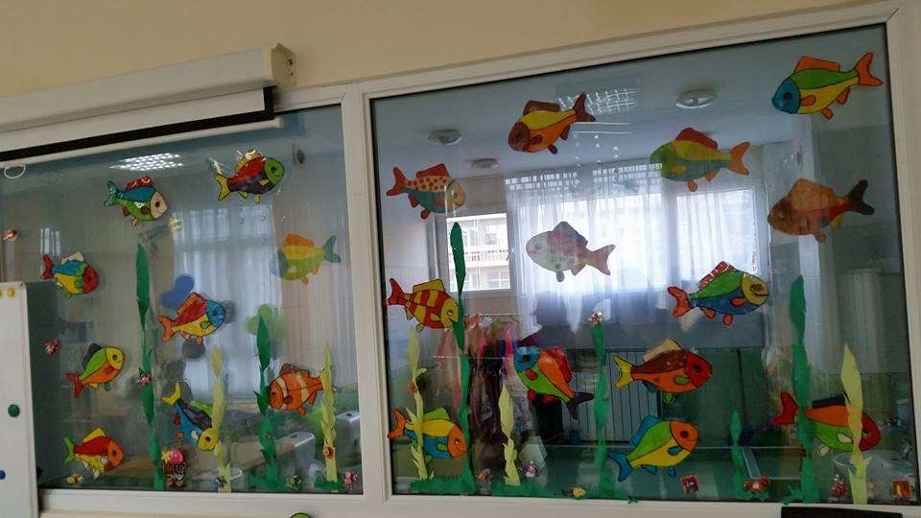
Резултати от проекта: НАШИЯТ АКВАРИУМ

